Slide 1
110年度中區外語群學習歷程檔案推動經驗分享交流會 技職端備審資料經驗分享
報告人員: 嶺東科技大學
應用外語系主任
陳憶如

Slide 2
技職端備審資料經驗分享-外語群
嶺東科技大學應用外語系推動歷程
備審資料審查成果示例
備審資料審查經驗分享
備審資料準備建議
課程學習成果
結語
資料引用: 國立雲林科技大學 工業設計系因應108新課綱變革

Slide 3
1. 推動歷程
資料引用: 國立高雄餐旅大學 111學年度入學招生評量尺規發展歷程

Slide 4
1. 推動歷程
嶺東科技大學 外語群新課綱選才研習會
嶺東科技大學與技高學校銜接課綱課程交流體驗
嶺東科技大學應用外語系評量尺規意見交流諮詢指導
嶺東科技大學解析核心素養導向教學

Slide 5
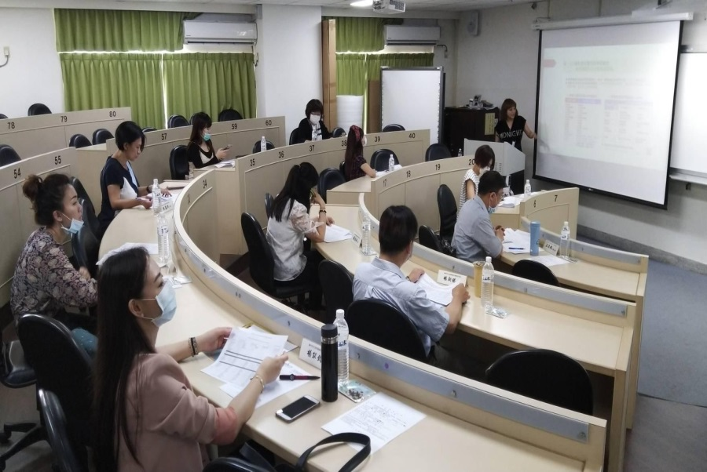
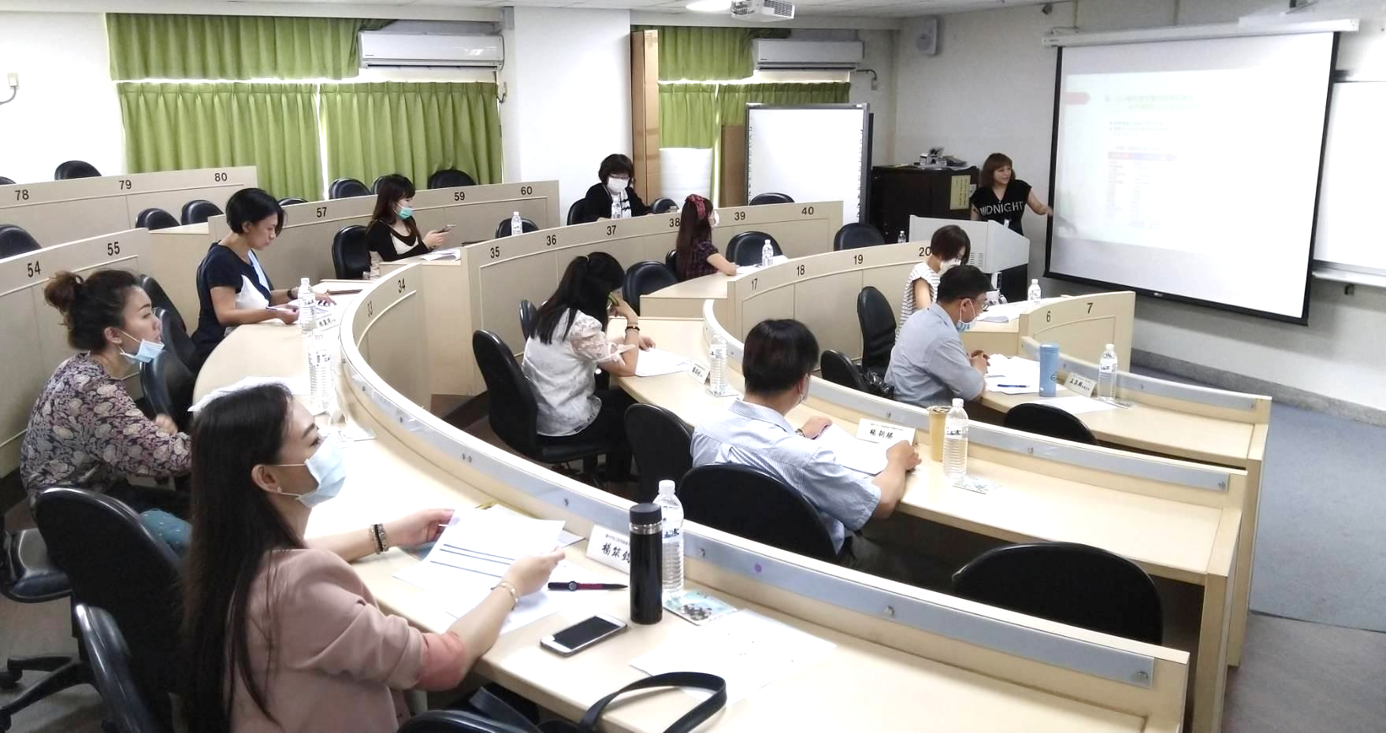
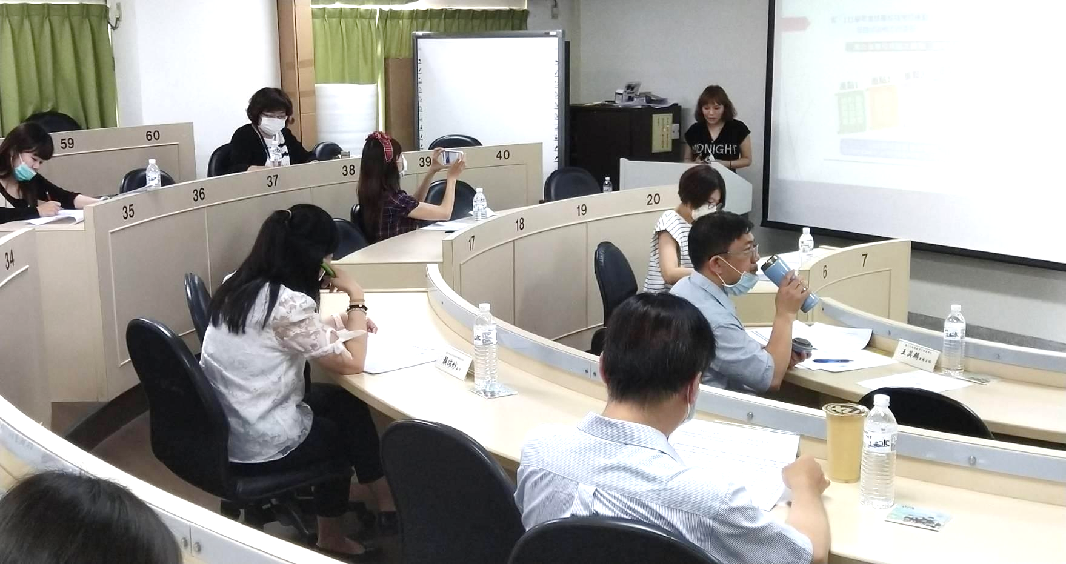
1.1 推動歷程:外語群新課綱選才研習會
主題：外語群新課綱選才研習會
日期：109年05月08日
主持人: 嶺東科技大學應用外語系主任陳憶如

Slide 6
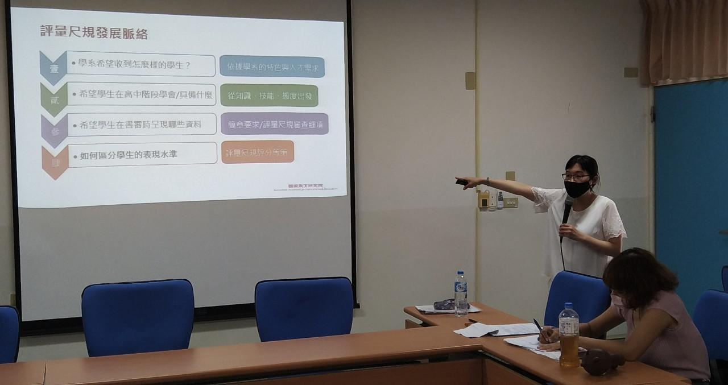
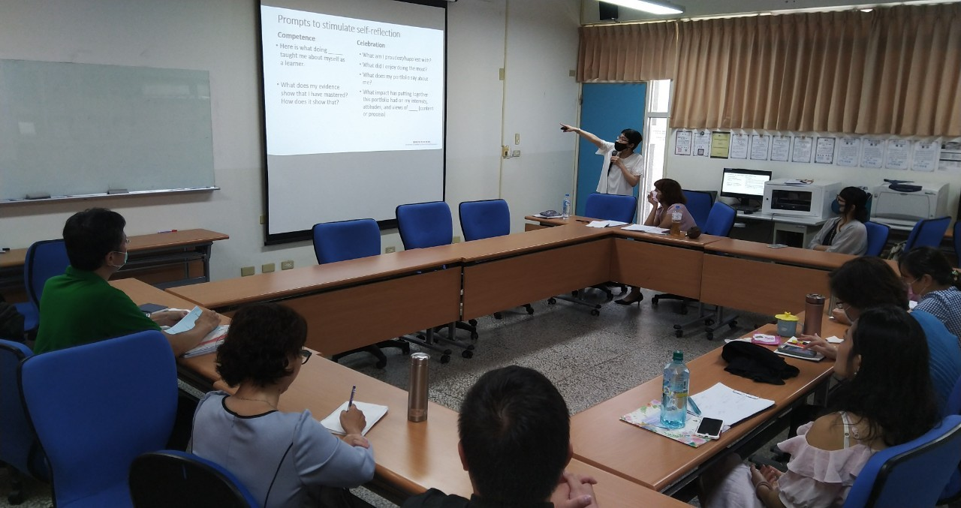
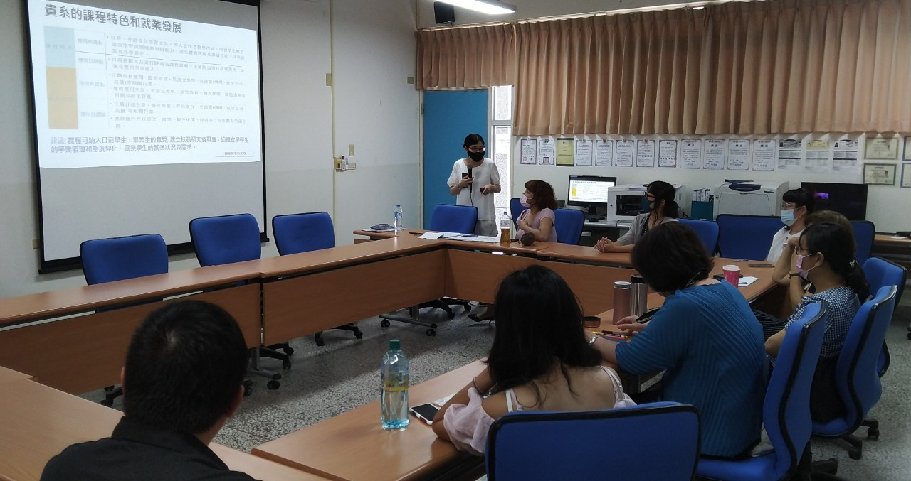
1.2 推動歷程: 嶺東科技大學與技高學校銜接課綱課程交流體驗
講座名稱:108英語文技術型高中課綱
日期: 109年10月16日

Slide 7
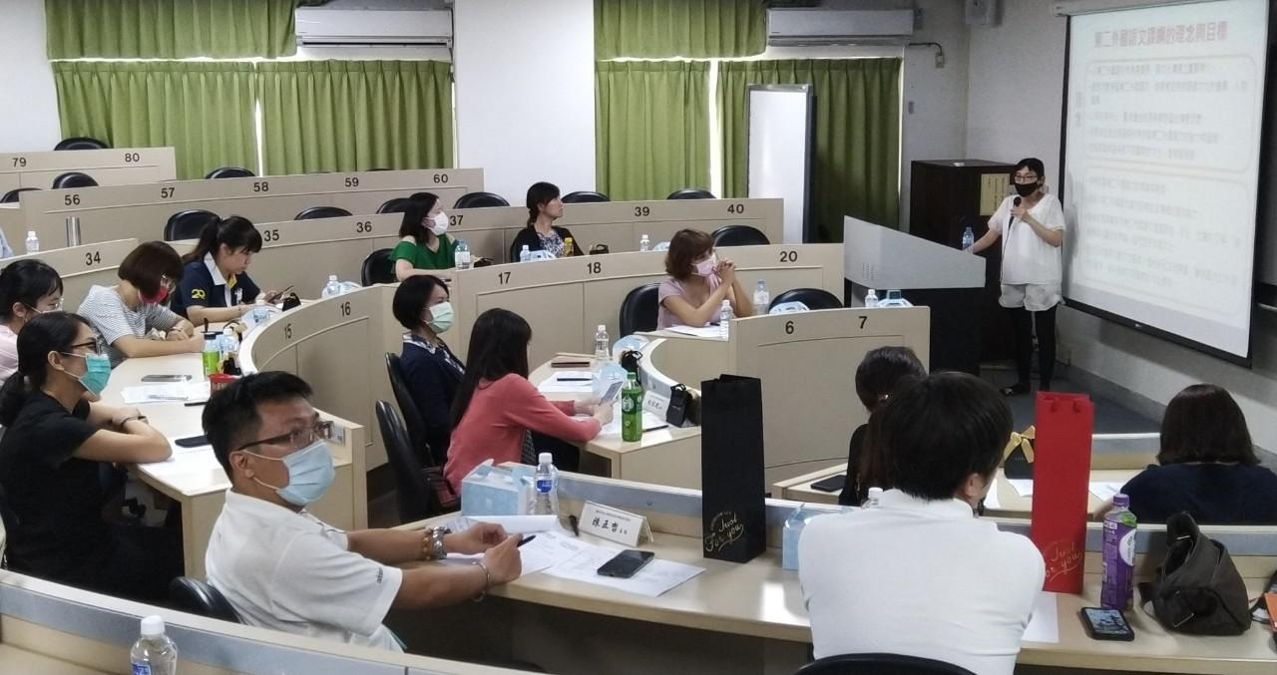
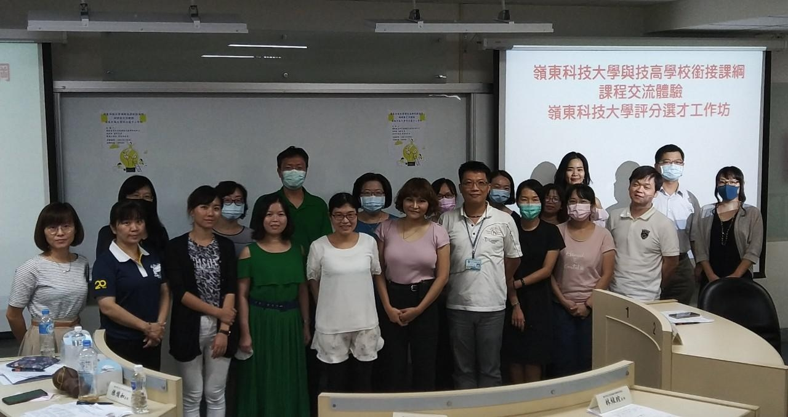
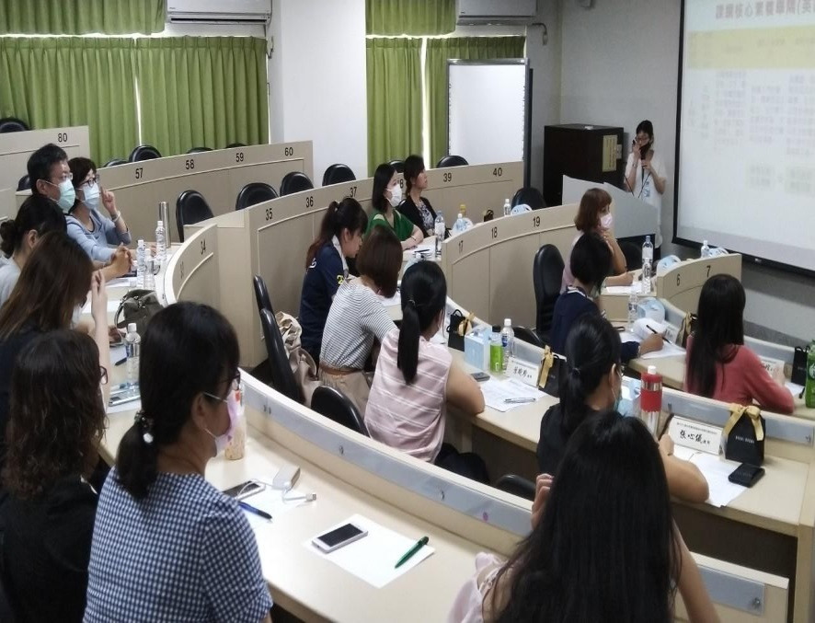
1.3 推動歷程:嶺東科技大學應用外語系評量尺規意見交流諮詢指導
講座名稱::應用外語系評量尺規意見交流諮詢指導
日期: 109年10月16日

Slide 8
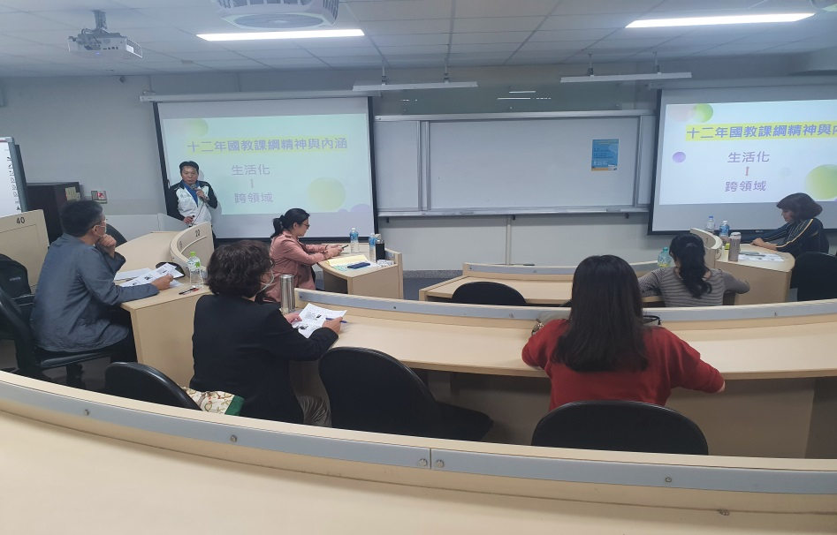
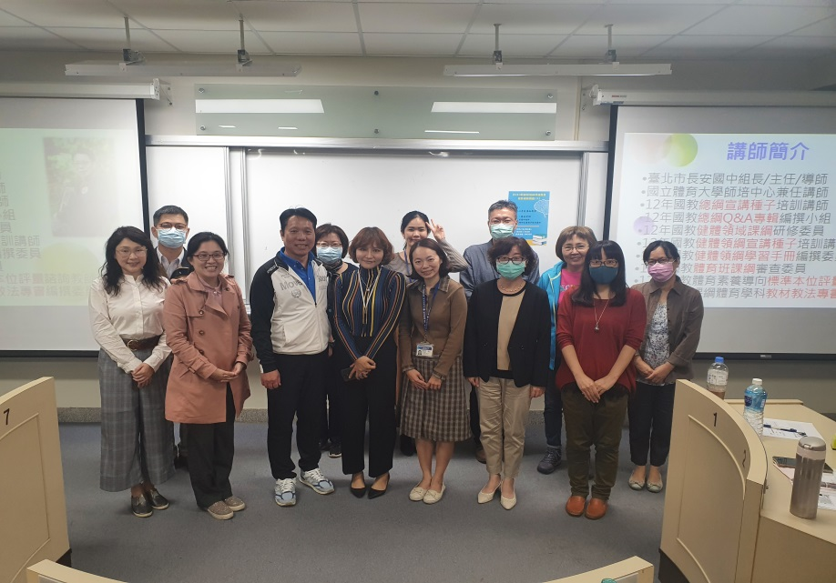
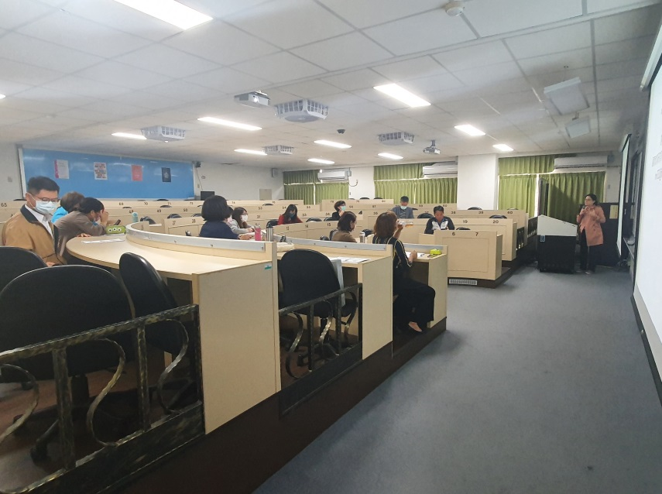
1.4 推動歷程: 嶺東科技大學解析核心素養導向教學
講座名稱: 嶺東科技大學解析核心素養導向教學
日期: 109年10月23日

Slide 9
2. 備審資料審查成果示例
項目 | 內 容
1 | 專題製作學習成果或專業實習 (含實驗、實務)科目實習報告(成果)
2 | 自傳及讀書計畫
3 | 社團參與及學校幹部
4 | 外語能力證明
5 | 其他有利審查文件 (競賽獲獎或證照證明、特殊才能等證明)
資料引用: 國立高雄餐旅大學 111學年度入學招生評量尺規發展歷程

Slide 10
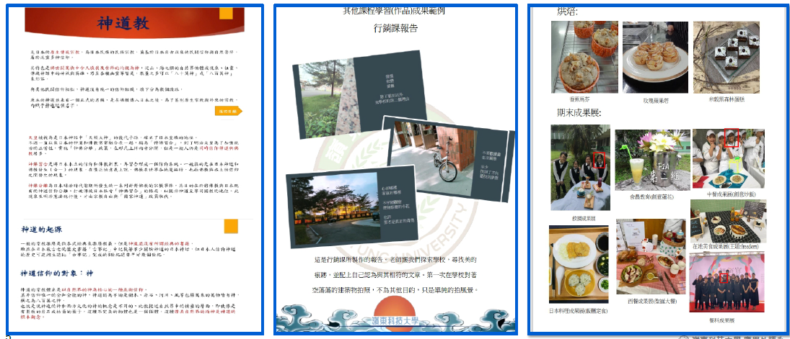
2.1 專題製作學習成果或專業實習科目實習報告成果
高中職期間之專題製作、成果展現
高中職期間任何學期之作業及報告
高中職各場域之實習、實驗及實作成果

Slide 11
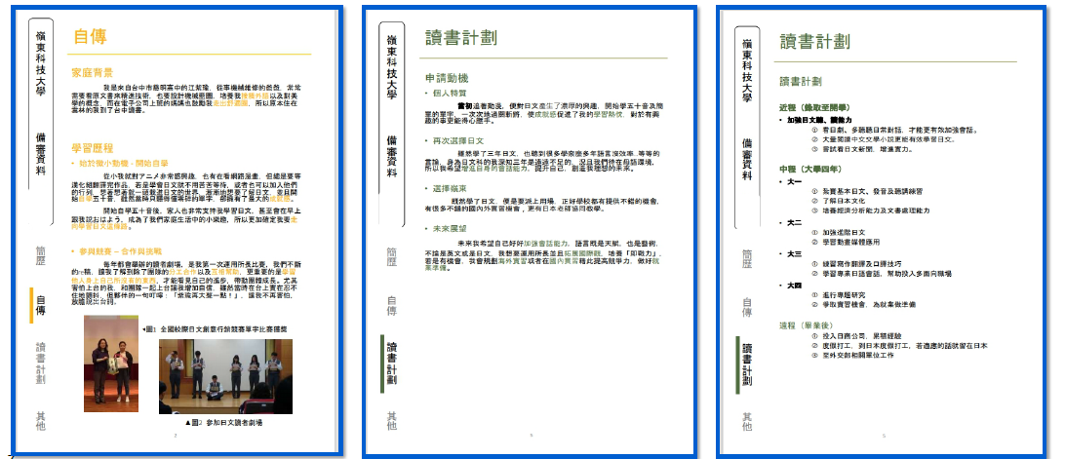
2.2 自傳及讀書計畫
個人簡歷或自我介紹
家庭背景介紹
個人特質分析
基本及專業能力讀書計畫

Slide 12
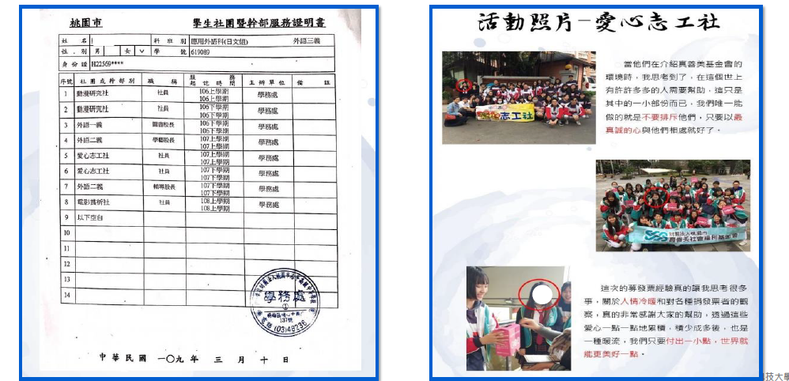
2.3 社團參與及學校幹部
社團活動 (高中職時期校內外皆可)
擔任班級幹部 (高一至高三班級或校級幹部證明)
服務學習 (高中職時期校內外皆可)

Slide 13
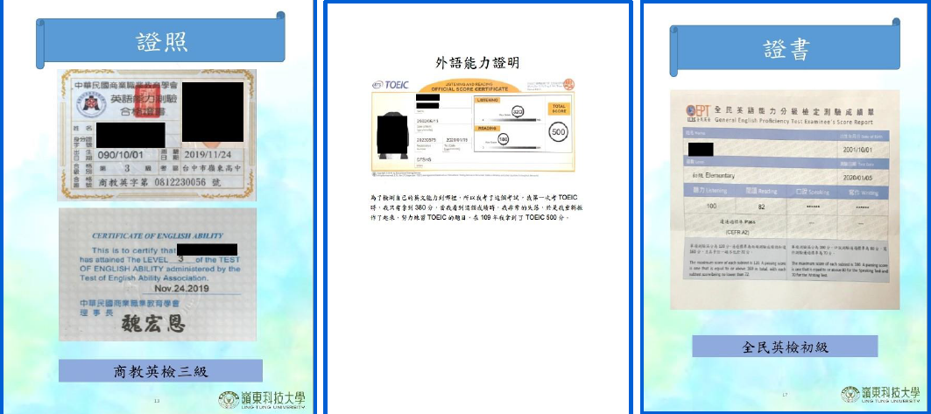
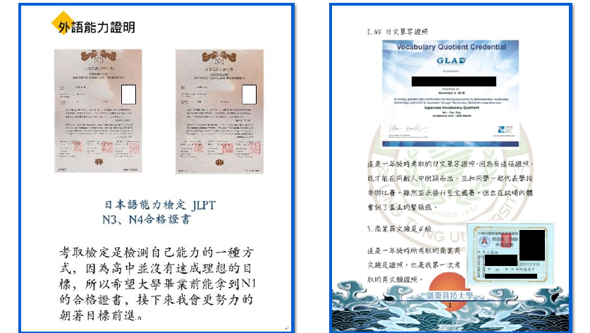
2.4 外語能力證明
外語相關證照 (英語、日語、韓語檢定成績單或證書等)
參考資料來源：商業周刊

Slide 14
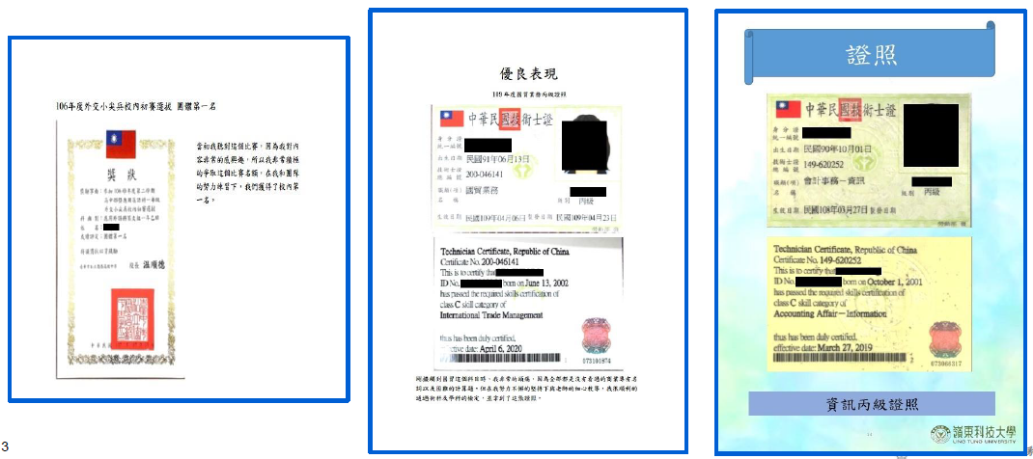
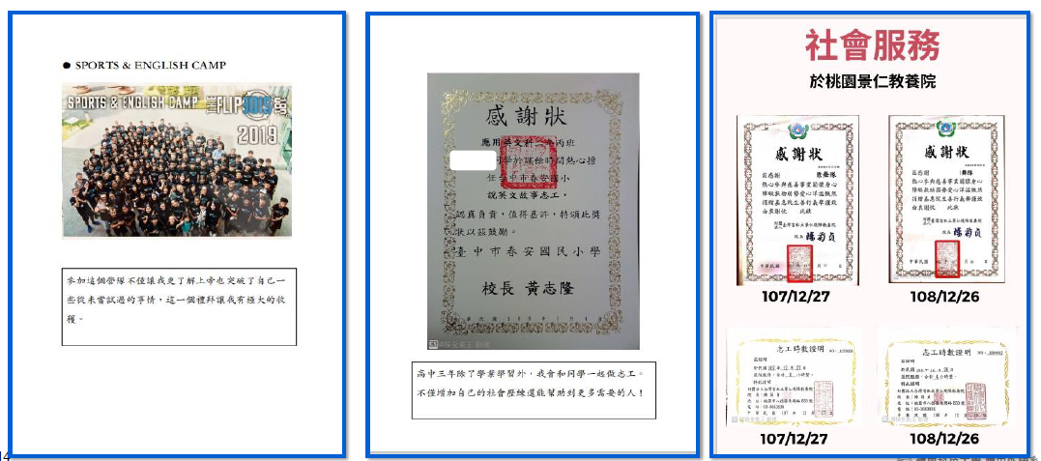
2.5 其他有利審查文件
高中職時期參加校內外競賽獲獎證明
外語以外之專業證照
特殊才能相關證明
參加英語文相關活動紀錄
服務學習 (高中職時期校內外皆可)

Slide 15
3.備審資料審查經驗分享
審查前評分標準共識會議
審查評分與模擬試評
審查後差分機制檢核
模擬試評流程
2. 模擬試評後優缺點檢討

Slide 16
3.1.1 審查前評分標準共識會議
採用Rubric 評分表，說明評量尺規等級、審查內容項目、定義描述及評分重點
四等第: 待加強(0-1分)、尚可 (2-4分)、良好(5-7分)、優秀(8-10)
指定項目 | 定義 | 等第 指標 | 待加強 0-1分 | 尚可 2-4分 | 良好 5-7分 | 優秀 8-10分 | 得分
學習歷程 資料審查 (備審) | 針對學習歷程 之語言表達 能力進行評分 | 學習歷程反思 與學習計畫 | 1.學習歷程反思內容敘述不清楚，看不出個人特質與就讀應外系的動機。 2.學習計畫內容與應外系方向有差異、或是與自身能力不符合。 3.學習歷程反思與學習計畫中無法呈現有關創造力及解決問題能力之相關經 驗。 | 1.學習歷程反思 能大致說明就讀應外系的動機，也說明自身狀況。 2.學習計畫能大致表現對應外系與外語的了解，規劃大致符合自身能力。 3.學習歷程反思與學習計畫中能大致呈現有關創造力及解決問題能力之相關經驗。 | 1.學習歷程反思能顯示自我特質與專長，並能說明就讀應外系的動機或期許。 2.學習計畫能表現對應外系與外語的了解，規劃符合自身能力。 3.學習歷程反思與學習計畫中能顯示有關創造力及解決問題能力之相關經驗。 | 1.學習歷程反思能自我分析，充分顯示自我特質與專長。說明自己培養與發展專長能力的歷程。能完整說明就讀應外系的動機與期許。 2.學習計畫內容清晰合理，能充分表現對應外系與外語的了解，規劃符合自身能力，並完整說明生涯規劃。 3.學習歷程反思與學習計畫中能高度呈現有關自我思考、創造力及解決能力之具體經驗，並含有自己如何面對難題、解決問題或對團體做出貢獻的具體實例。 | 配分*權重

Slide 17
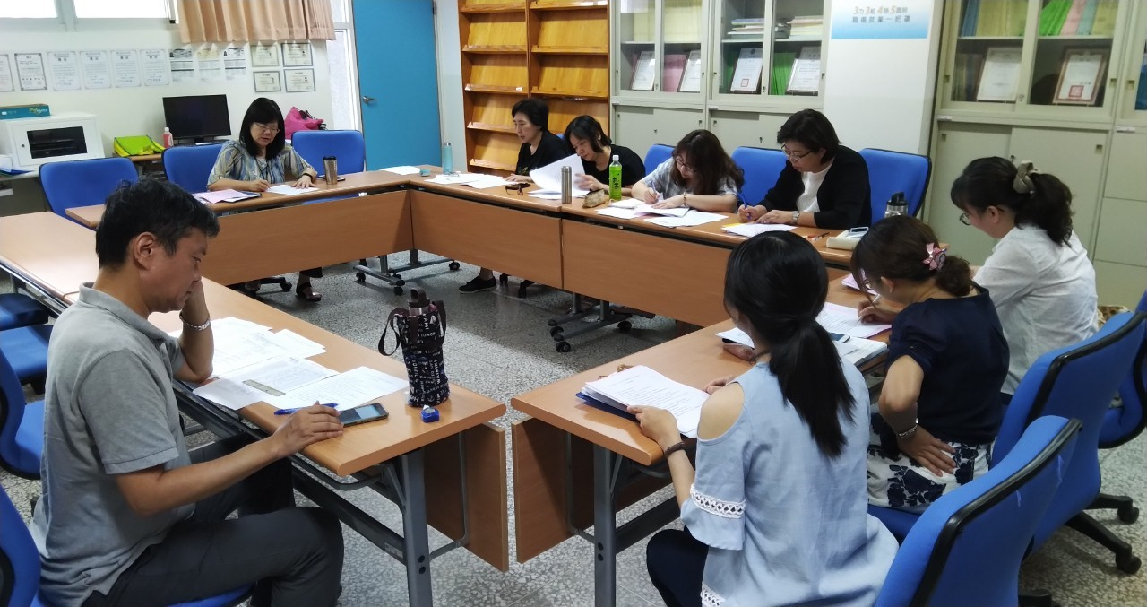
3.1.2 審查評分及模擬試評
備審資料審查英語組 (甄選入學)
備審資料審查日語組 (甄選入學)
術科實作 (甄選入學) 因疫情取消

Slide 18
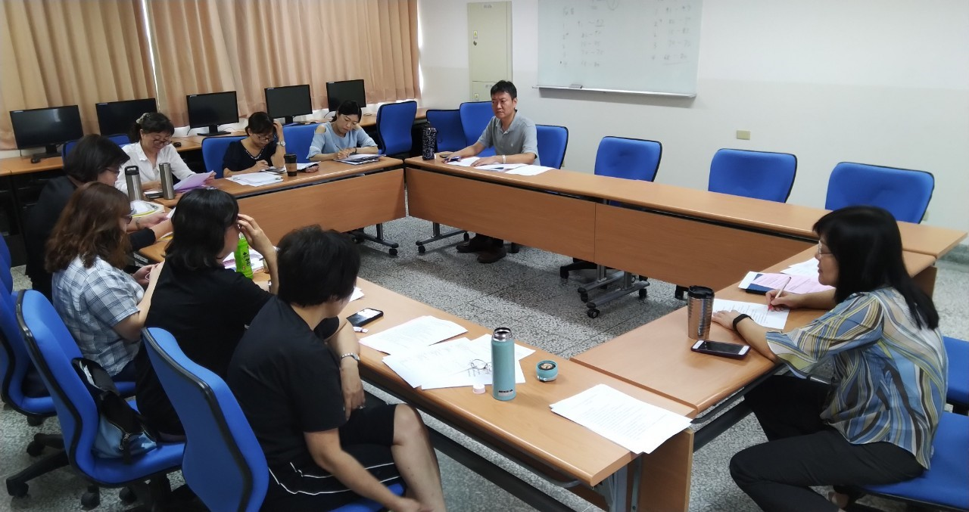
3.1.3 審查後差分機制檢核
差分檢核機制啟動: 差5分以上
差分檢核方式: 召開會議檢視並採委員多數共識決
備審資料審查(甄選入學): 約165份

Slide 19
3.2 模擬試評後優缺點檢討
制定適合的評量指標，能讓標準一致性提高
高中職歷年成績，各校評分標準不一
評分時間過長影響評審老師專注度

Slide 20
4. 備審資料準備建議
了解招生選才作法變革
了解學習歷程檔案內容及精神
熟悉入學規範
了解系所特色

Slide 21
4.1 招生選才作法變革
4.1.1學習歷程檔與備審資料的不同
回應新課綱多元課程特色
展現個人學習特色與適性學習的軌跡
補充考試無法顯示的部分
協助學生生涯探索和定向參考
資料引用:國立虎尾科技大學電機工程系 電機與電子群學習歷程被審資料審查經驗分享
資料引用: 教育部 十二年國民基本教育課程綱要與高級中等學校學習歷程檔案

Slide 22
4.2 學習歷程檔案的內容及精神
課程強調跨領域、探究與實作取向
改變以考試為中心的成績評量, 改以多元、開放與能反映學生如何思考的方式呈現學習成果
歷程性: 記錄學生累積的學習軌跡與特色
反思性:讓學生反思學習成果, 思考如何呈現自己的學習表現
工具性: 展現學生使用電腦軟體及相關能力的工具
資料引用: 國立高雄餐旅大學 111學年度入學招生評量尺規發展歷程
資料引用: 國立清華大學 技高技專學習歷程檔案審查審議計畫

Slide 23
4.3 熟悉入學規範
資料來源：招策會簡良翰執行長簡報(110.5.27)

Slide 24
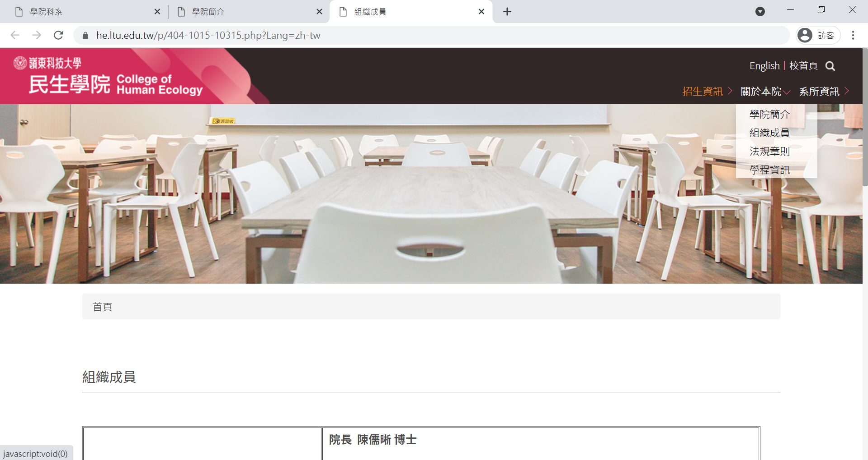
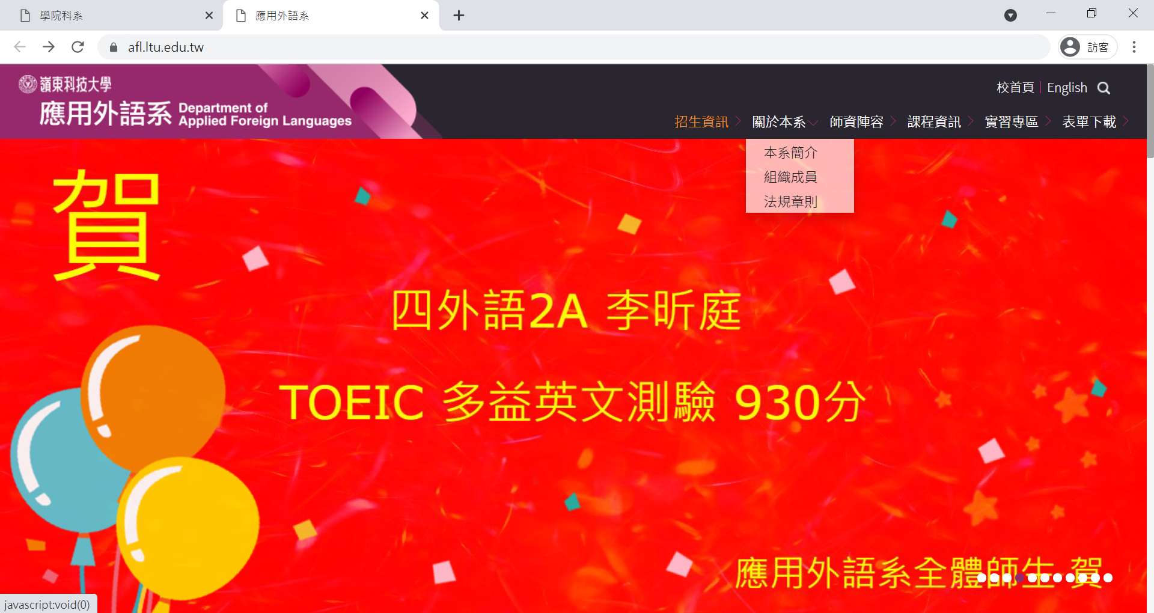
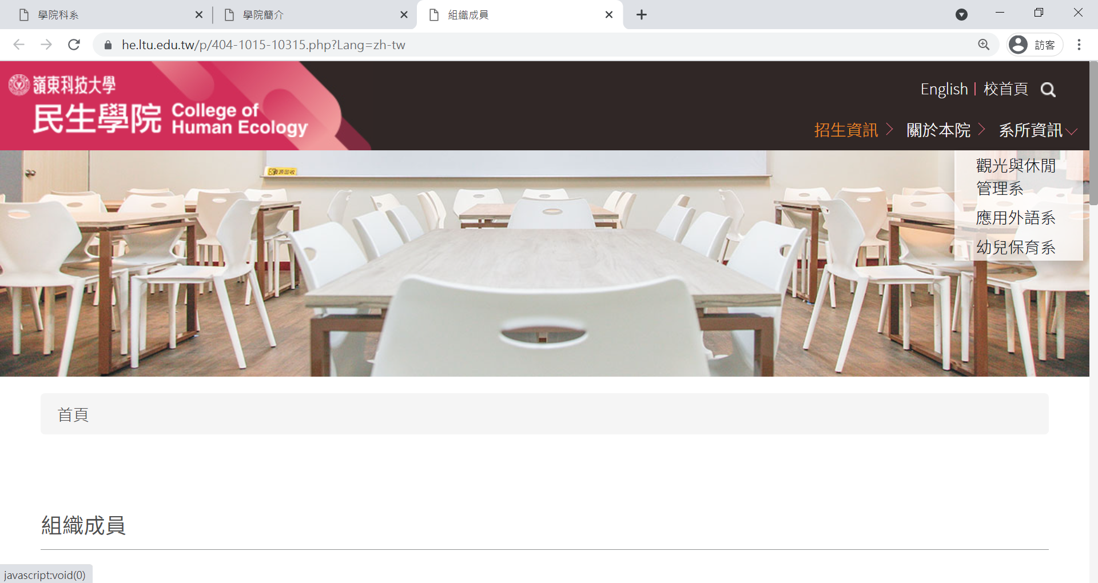
4.4 了解系所特色-民生學院 應用外語系

Slide 25
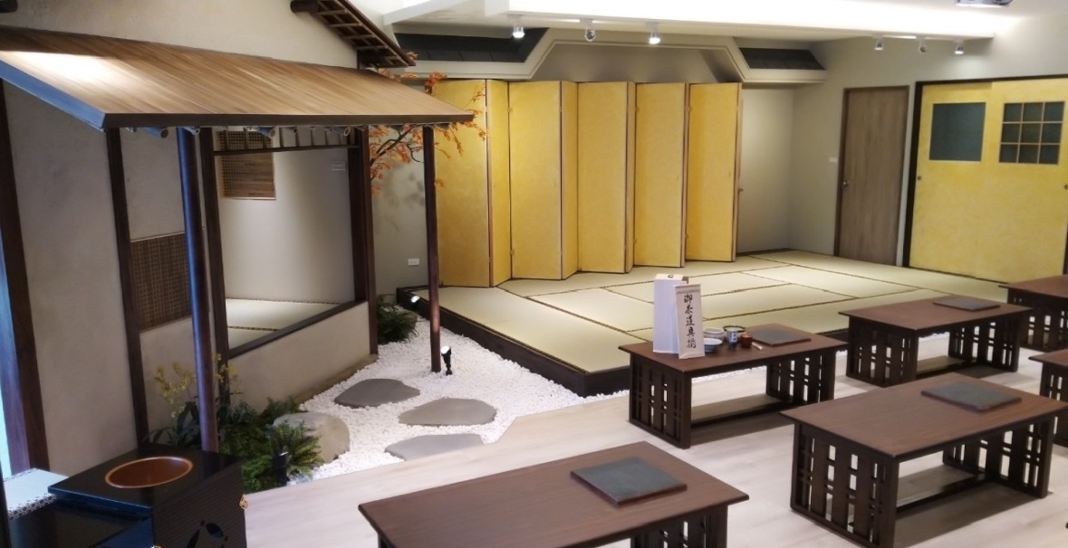
4.4 了解系所特色-應用外語系教育目標
4.4.1 應用外語系應用英語組
4.4.2 應用外語系應用日語組
培育學生通曉英語與第二外語，具備國際觀與專業能力，配合模組專業課程，成為外語能力的商務觀光與英語文教人才。
培育通曉雙語與日本產經、文化美學、兼具國際視野之商務觀光人才。
核心能力: 外語文化、資訊應用、專業素養、表達溝通、合作創新

Slide 26
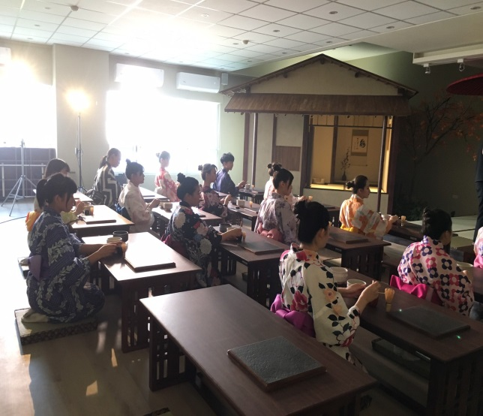
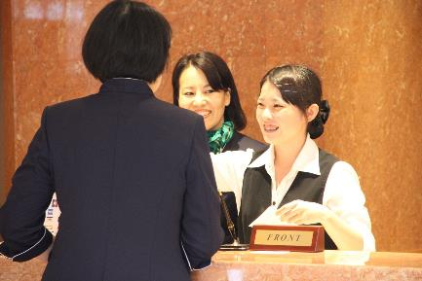
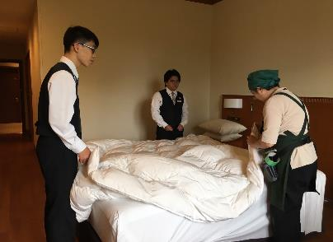
4.4 了解系所特色-應用外語系課程特色和就業發展

Slide 27
5. 課程學習成果
5.1 課程學習成果內容:
專題實作、實習科目、技能領域課程學習成果
其他課程學習成果 (專業科目、一般科目)
5.2 課程學習成果重點提醒
完整且真實呈現課程學習歷程與成果
展現個人能力特色
與別人資料有差異性
專題實作心得反思描述
本職學能多元表現或衍生的興趣連結
小組作業可請老師標註貢獻度或簡易說明
資料引用: 國立高雄餐旅大學 111學年度入學招生評量尺規發展歷程
資料引用: 國立雲林科技大學 學生學習歷程檔案準備與製作宣導

Slide 28
5. 課程學習成果
5.3 技專校院招策會109年公布審查五個重點
重視學生務實致用的專業知識及實作能力
以學習相關活動為主, 質重於量
重視學生有意義且具關連學習反思
重視資料真實性及學生自主準備
採多面向綜合評量並非所有像次都具備
資料引用: 國立清華大學 技高技專學習歷程檔案審查審議計畫

Slide 29
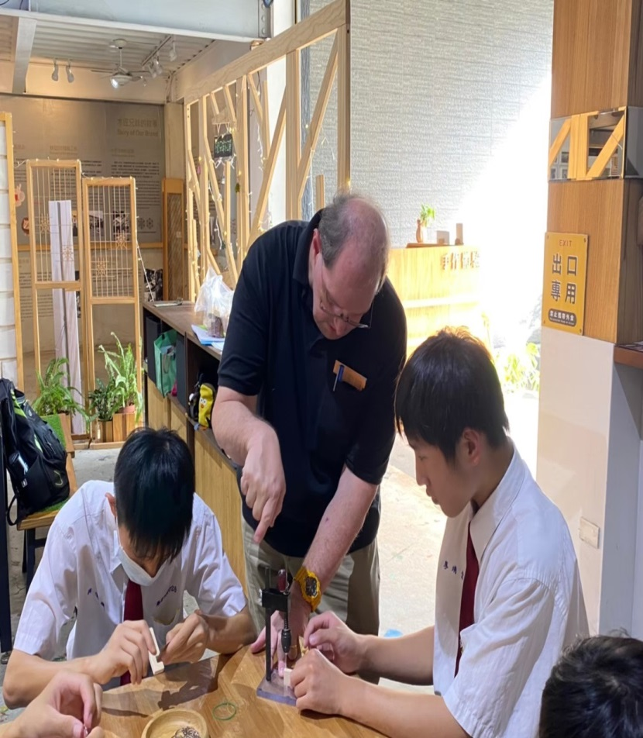
5. 課程學習成果
5.4 課程學習成果示例

Slide 30
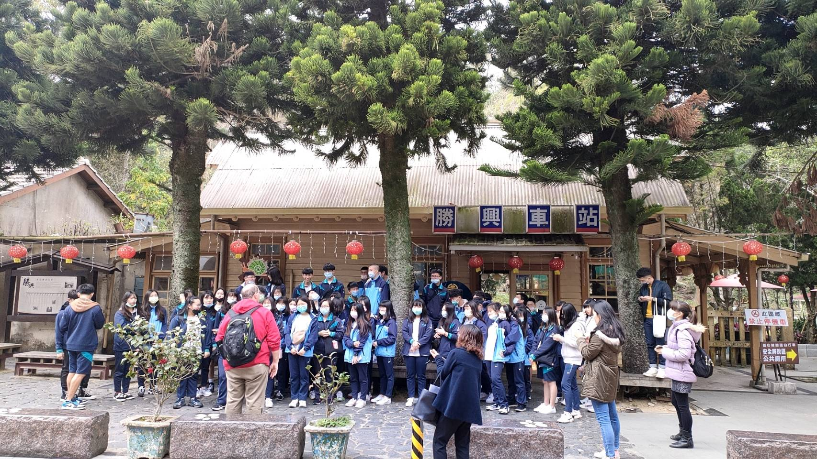
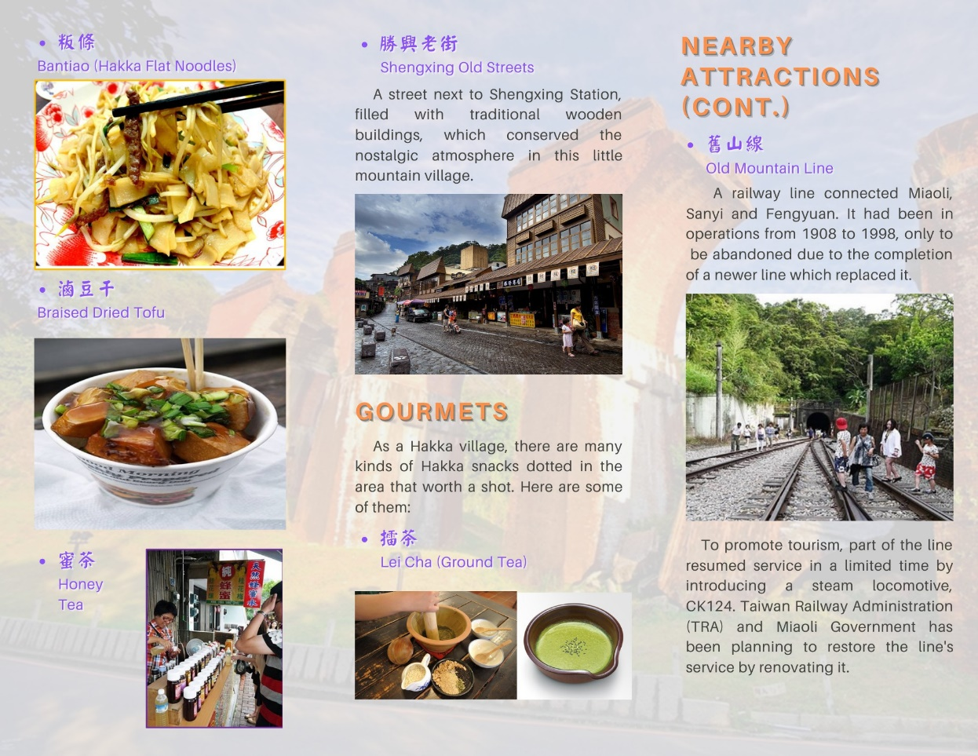
5. 課程學習成果
5.5 課程學習成果示例

Slide 31
5. 課程學習成果
5.6 課程學習成果示例

Slide 32
6. 結語
資料引用: 國立雲林科技大學 工業設計系因應108新課綱變革

Slide 33
感謝聆聽，敬請指教

